Slide 1

A.S.S.N.
Connaissances et attitudes
Situation d’évaluation
D’après le BO n°30 du 23 juillet 2015 - Attestation Scolaire du Savoir Nager

Slide 2
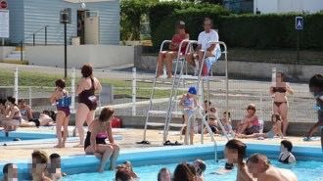
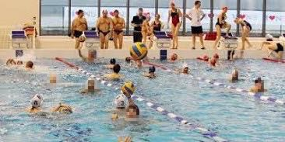
Savoir identifier la personne responsable de la surveillance à alerter en cas de problème.
Sur ces deux photos, qui surveille ?
Réponds sur ta feuille en rédigeant une phrase.
2
1

Slide 3
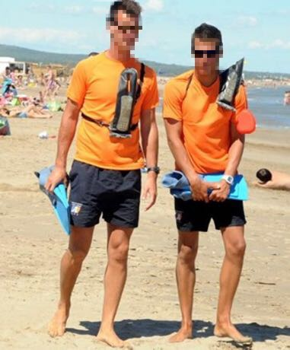
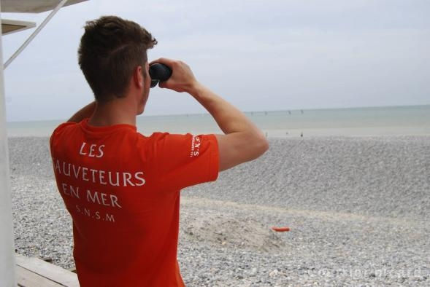
Savoir identifier la personne responsable de la surveillance à alerter en cas de problème.
Sur ta feuille, relie chaque matériel à son utilisation.
des jumelles
un talkie-walkie
des palmes

Slide 4
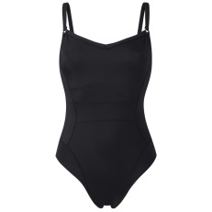
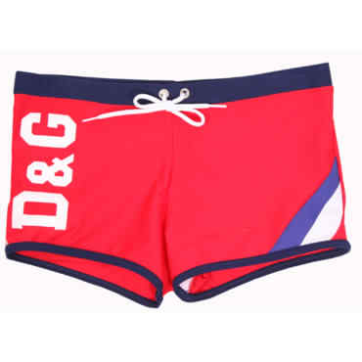
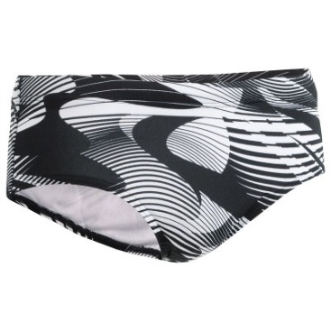
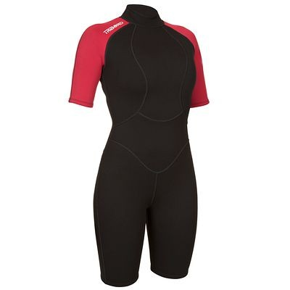
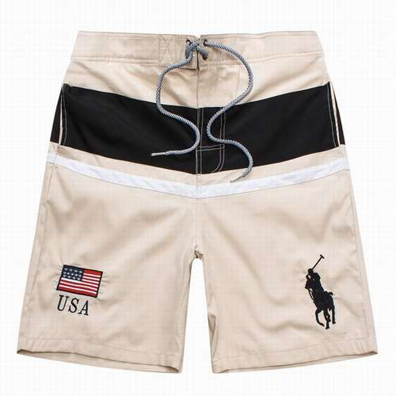
Connaître les règles de base liées à l’hygiène dans un établissement de bains.
Parmi ces maillots de bain, quels sont ceux autorisés à la piscine ?
Note les numéros sur ta feuille.
3
5
1
4
2

Slide 5
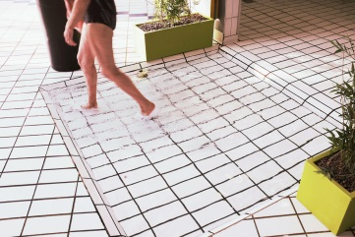
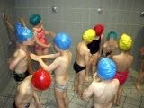
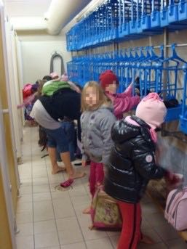
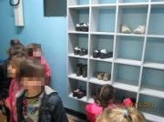
Connaître les règles de base liées à l’hygiène dans un établissement de bains.
Numérote les photos dans l’ordre des actions à réaliser avant de se baigner.
C
A
B
D

Slide 6
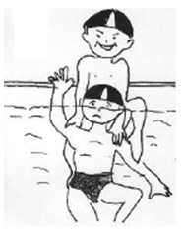

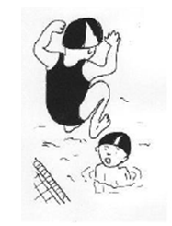
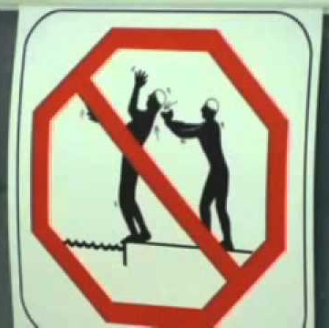
Connaître les règles de base liées à la sécurité dans un établissement de bains ou un espace surveillé.
Coche les règles correspondant à ces illustrations ou ces panneaux.

Slide 7
Connaître les règles de base liées à la sécurité dans un établissement de bains ou un espace surveillé.
Quel équipement porter pour pratiquer des activités nautiques (canoé, voile…) ? Coche la réponse qui convient.
Une bouée.
Un gilet de sauvetage.
Relie la règle de sécurité avec le lieu où l’appliquer.
Faire attention au courant.
Un plan d’eau aménagé.
Rester dans l’espace balisé.
Le bord de mer.
Faire attention aux vagues.
Une rivière.

Slide 8
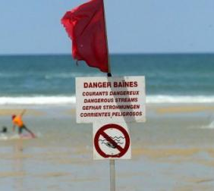
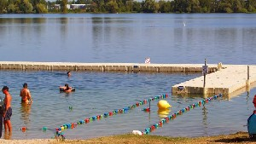
Savoir identifier les environnements et les circonstances pour lesquelles la maîtrise du savoir-nager est adaptée.
Indique pour chacune des photos si tu peux te baigner ou pas.
Explique pourquoi.
2
1

Slide 9
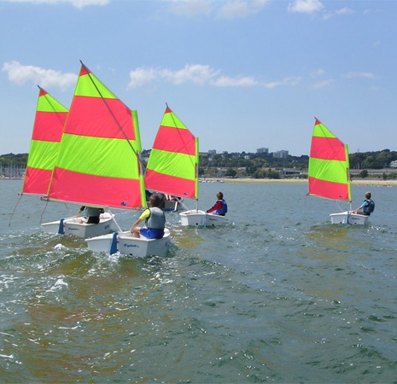
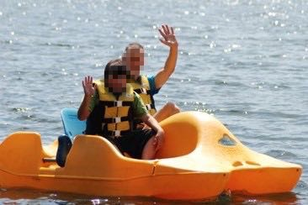
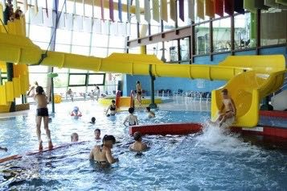
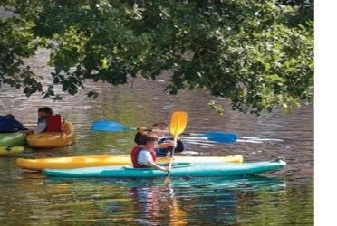
Savoir identifier les environnements et les circonstances pour lesquelles la maîtrise du savoir-nager est adaptée.
Les compétences du savoir-nager sont indispensables pour les activités suivantes. Réponds par VRAI ou FAUX.
Pédalo
Voile
Centre aquatique
Canoé ou kayak

